Slide 1
SNMP Read OID Enhancement

Slide 2
Outline
Goal
Scope
Develop
Test & Result

Slide 3
Goal
改善 SNMP Read OID 的效率
以 SNMP Proxy 進行修改

Slide 4
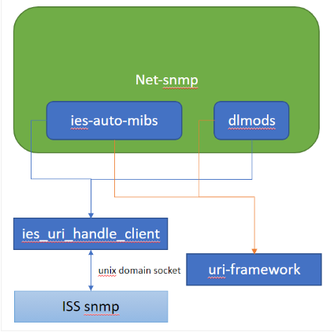
Scope
proxy

Slide 5
Scope
將 ies-auto-mibs 中的 target 為 ISS 的 READ_ONLY OIDs，改成 proxy 方式到 ISS snmp 取值
.Iss_build = 1 && .mode = HANDLER_CAN_RONLY

Slide 6
Develop
PoC
Remove one OID from ies-auto-mibs, then snmp get failed.
Apply the OID to proxy, then snmp get success!
共有 800 個structure members 被篩出
移除 ies-auto-mibs
擷取 oid value(s) – proxy.mib
建立 proxy.config 於 snmp 啟動時載入
Branch@Package
289-read-oid-enhancement@3rdparty_net_snmp

Slide 7
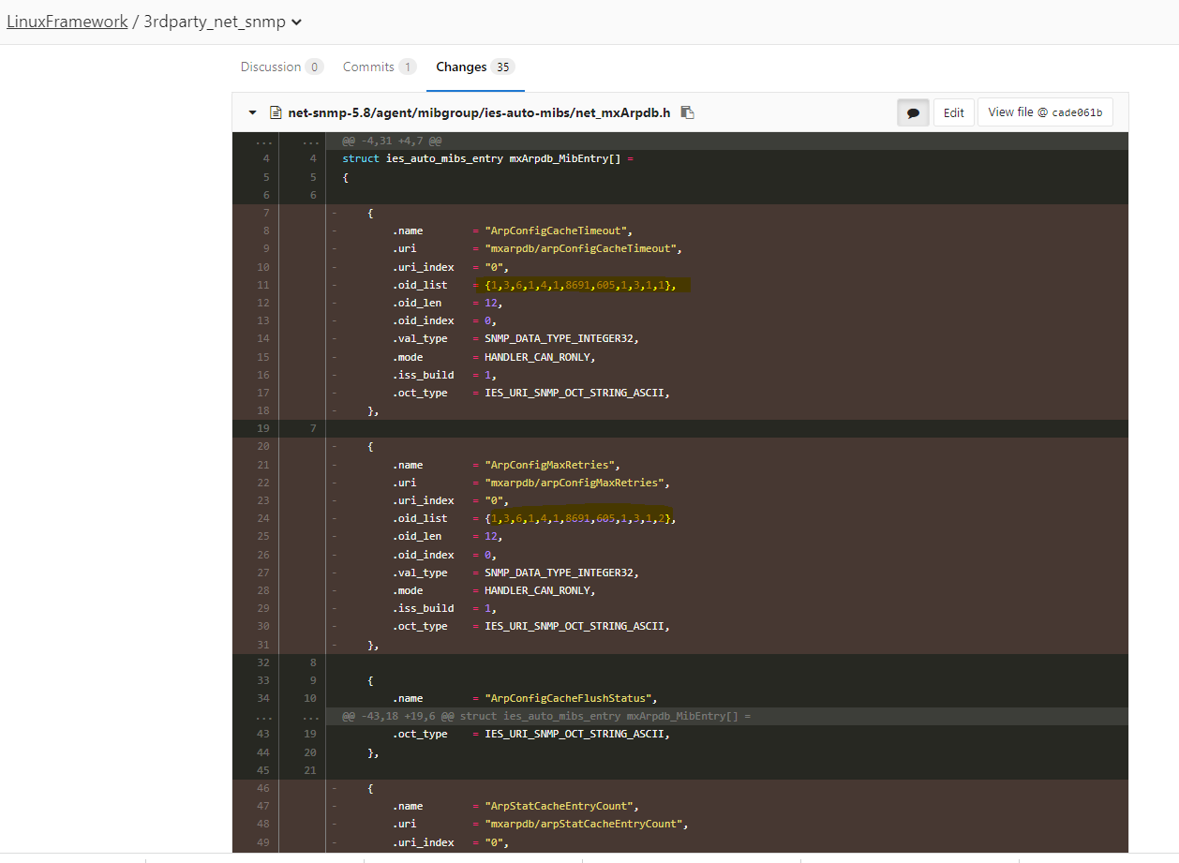

Slide 8
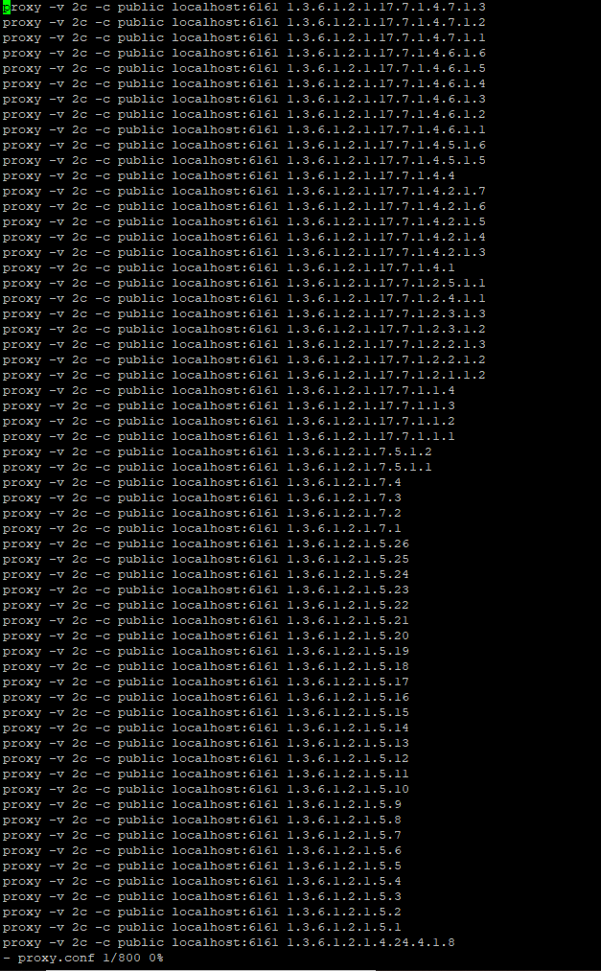

Slide 9
Test & Result
snmpwalk Proxy.mib
Miss
Hit (To-Be-Test!)
MxView Test
snmpwalk 1.3.6.1.4 (private)
snmpwalk 1.3.6.1.2 (mgmt)

Slide 10
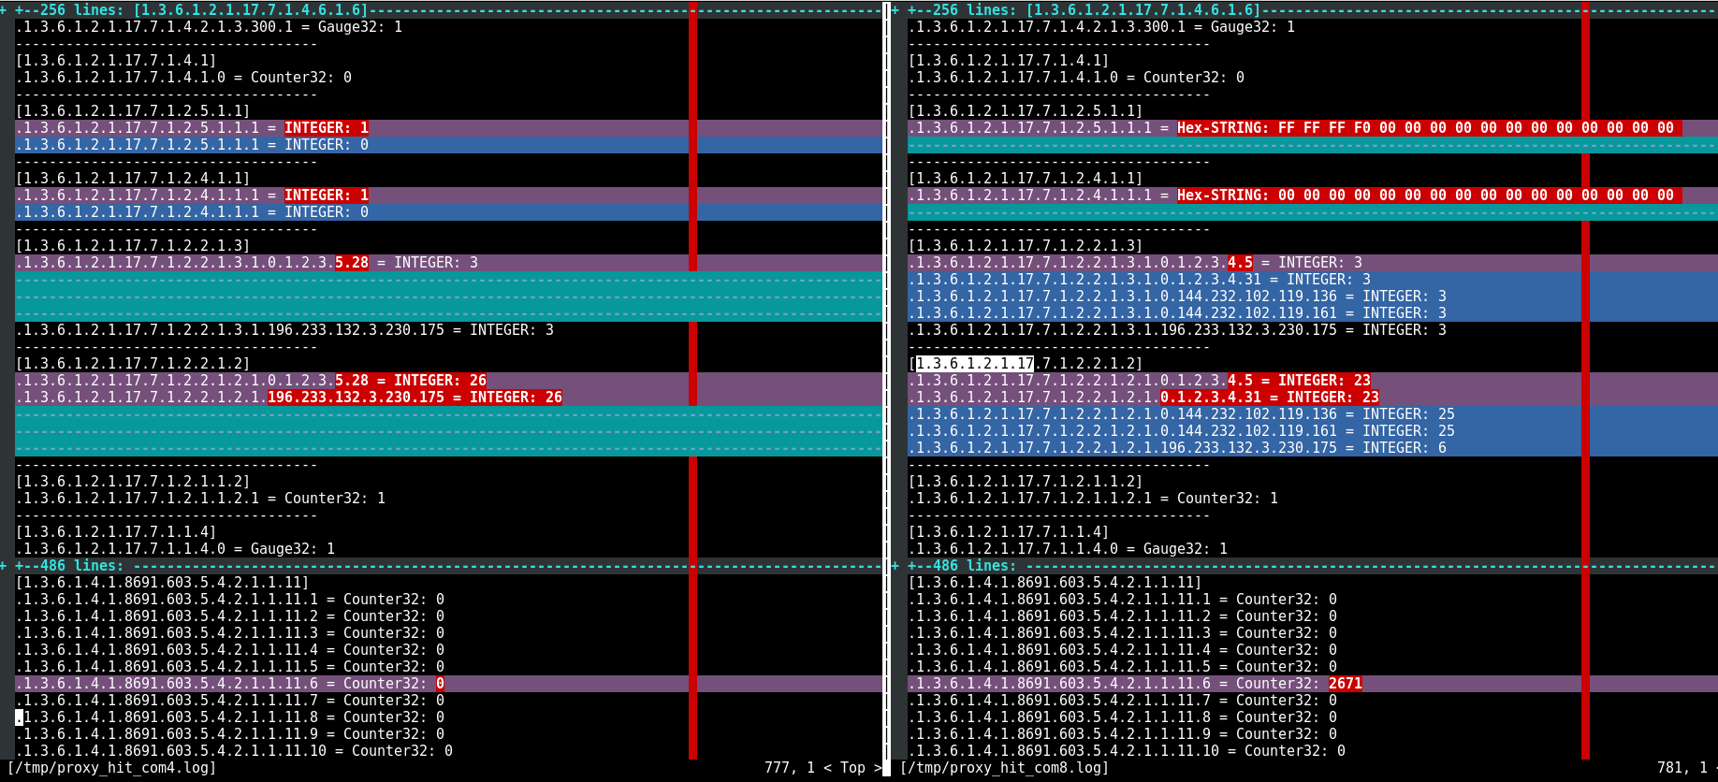
Test & Result – 1. snmpwalk proxy_hit.mib

Slide 11
Test & Result – 1. snmpwalk proxy_hit.mib
Hit check
OK
Content Check
in progress
Short Summary
導入 proxy 之後，原本讀得到內容的 OID，導入後也是讀的到。

Slide 12
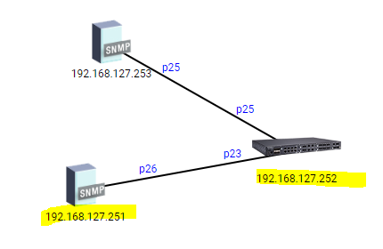
Test & Result – 2. MxView Test

Slide 13
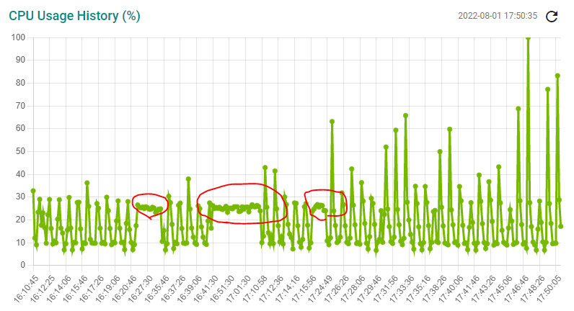
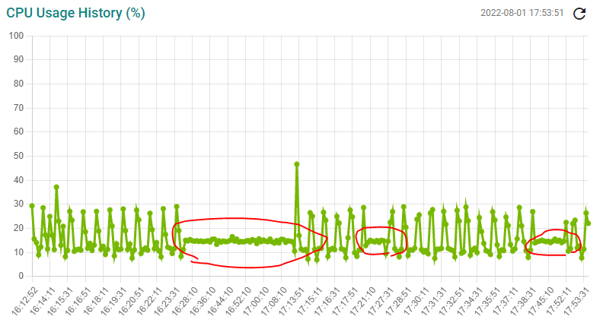
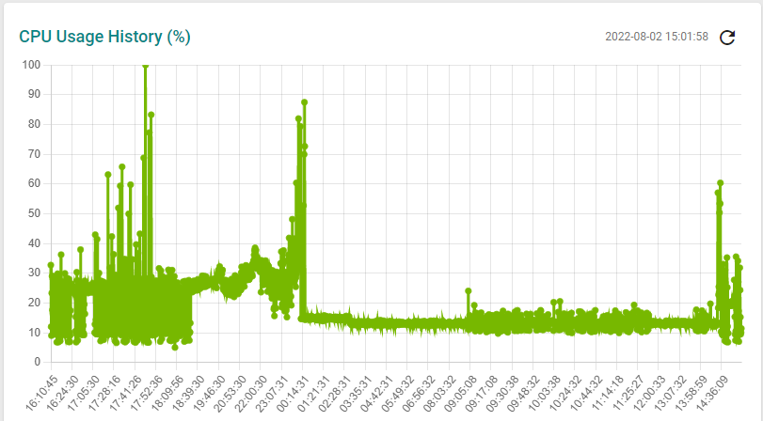
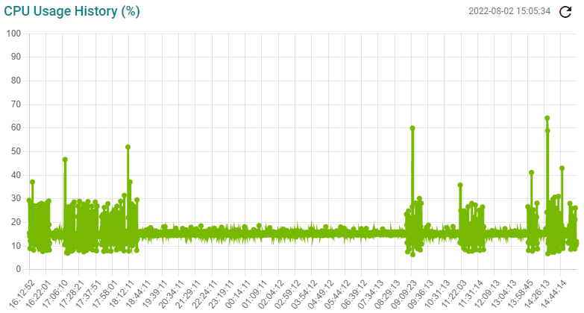
251(after)
252(before)

Slide 14
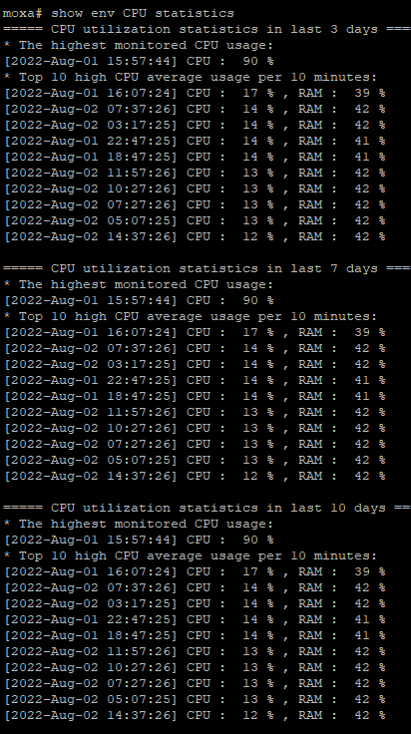
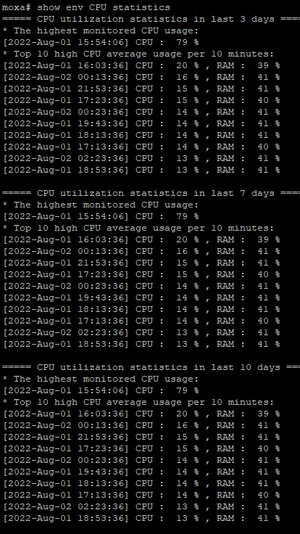
251(after)
252(before)

Slide 15
Test & Result – 2. MxView Test
Short Summary:
有改善，但差異長時間來看不明顯
需要進行多測其他項目?

Slide 16
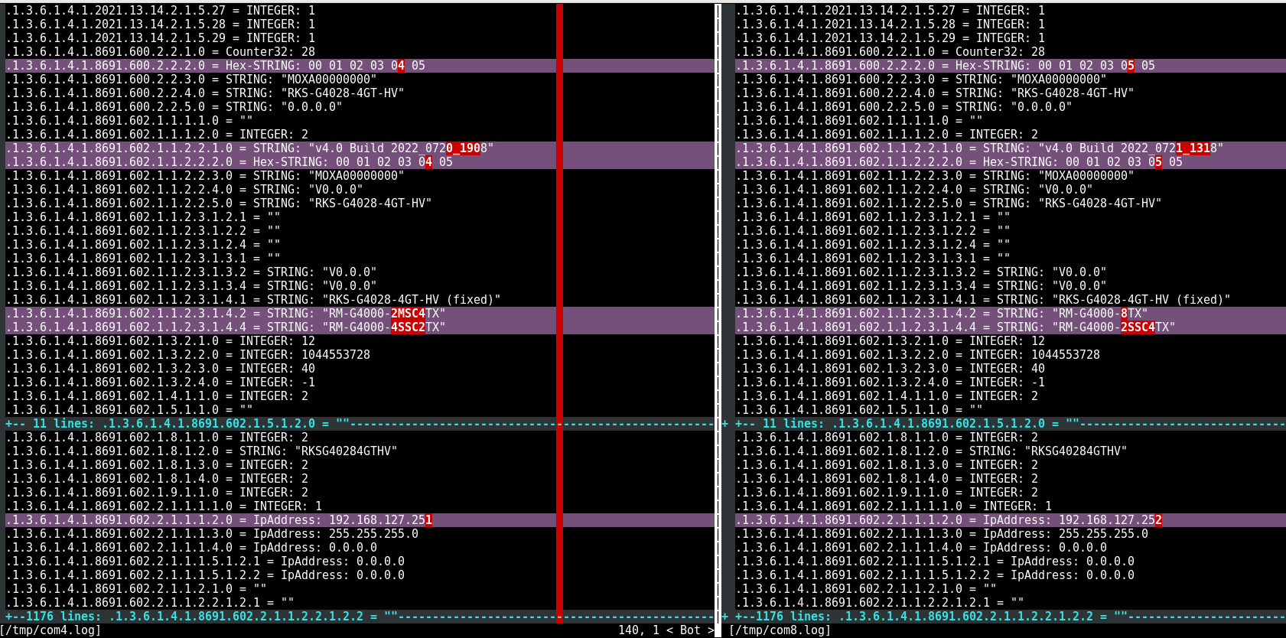
Test & Result – 3. snmpwalk 1.3.6.1.4 (private)

Slide 17
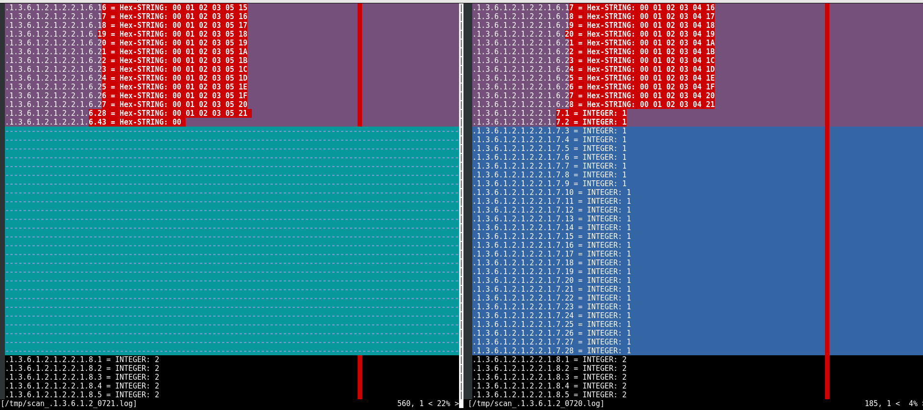
Test & Result – 3. snmpwalk 1.3.6.1.2 (mgmt)
251(after)
252(before)

Slide 18
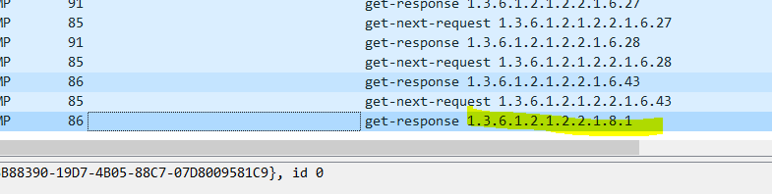
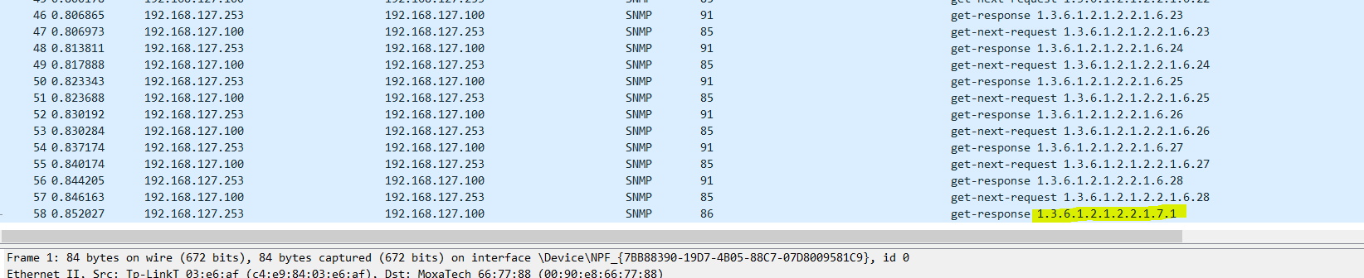
Test & Result – 3. snmpwalk 1.3.6.1.2 (mgmt)
251(after)
252(before)

Slide 19
Discuss

Slide 21
SNMP Read OID Enhancement- part 2

Slide 22
Outline
導入 proxy:
Walk snmp tree (e.g., 1.3.6.1.2)有缺漏
R/W oid 於現在架構無法採行 proxy
嘗試解決
SNMP-PROXY-MIB
Hack net snmp: 判斷 type 以選擇 proxy or ies-auto-mib
Response Time
Decision
If YES, our to-do-jobs are…

Slide 23
Outline
導入 proxy:
Walk snmp tree (e.g., 1.3.6.1.2)有缺漏
R/W oid 於現在架構無法採行 proxy
嘗試解決
SNMP-PROXY-MIB
Hack net snmp: 判斷 type 以選擇 proxy or ies-auto-mib
Response Time
Decision
If YES, our to-do-jobs are…

Slide 24
嘗試解決: 1. SNMP-PROXY-MIB
無法解決
因為: Linux Switch 不存在此 mib

Slide 25
嘗試解決: 2.判斷 type 以選擇 proxy or ies-auto-mib
以現行 net-snmp 無法做
因為: Duplication is implicit ERROR.

Slide 26
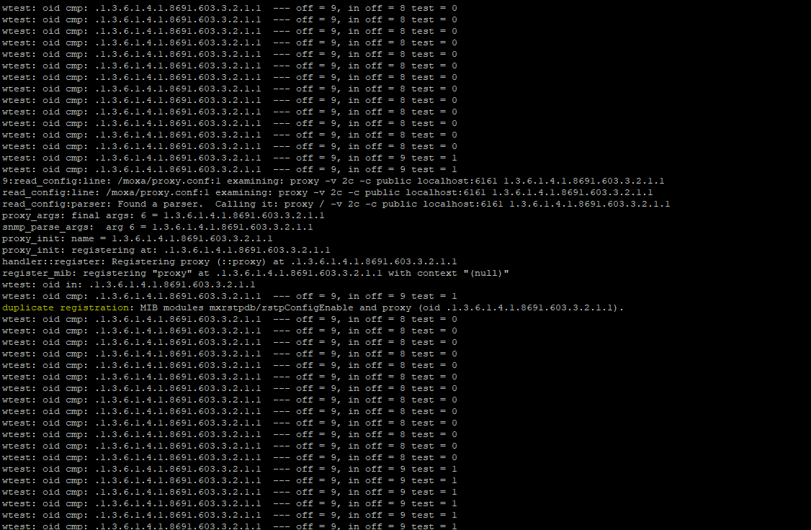

Slide 27
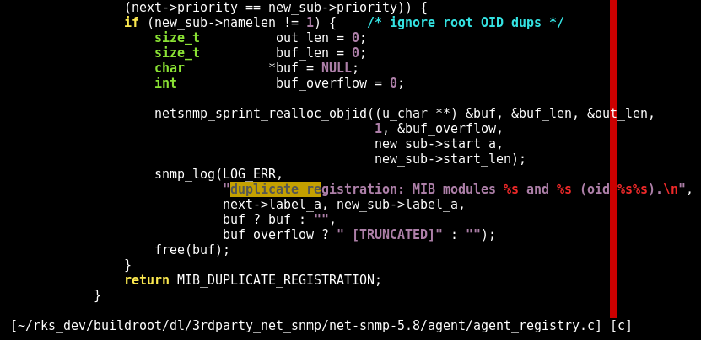
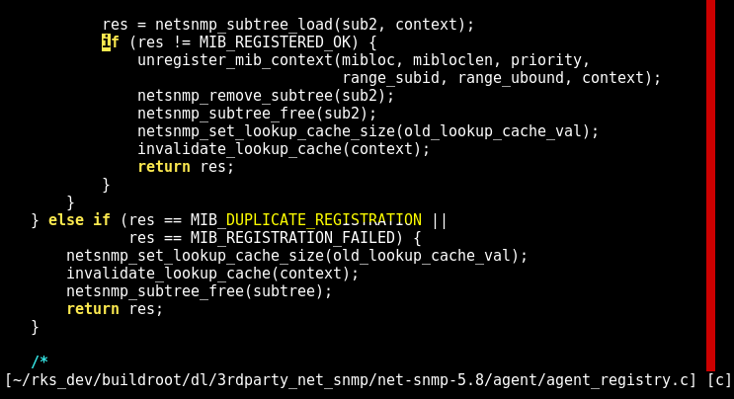

Slide 28
Outline
導入 proxy:
Walk snmp tree (e.g., 1.3.6.1.2)有缺漏
R/W oid 於現在架構無法採行 proxy
嘗試解決
SNMP-PROXY-MIB
Hack net snmp: 判斷 type 以選擇 proxy or ies-auto-mib
Response Time
Decision
If YES, our to-do-jobs are…

Slide 29
Response Time: 1.3.6.1.2
251 (with proxy) | 252 (original)
0.014946s | 0.007210s
0.014861s | 0.007219s
0.014761s | 0.007253s
0.014982s | 0.007389s
0.014985s | 0.007306s
0.014716s | 0.007312s
even worse

Slide 30
Response Time: 1.3.6.1.4
251 (with proxy) | 252 (original)
0.039157s | 0.030879s
0.036719s | 0.031655s
0.036252s | 0.031553s
0.036493s | 0.030972s
0.036598s | 0.030904s
0.037273s | 0.031696s
0.036892s | 0.030999s
even worse

Slide 31
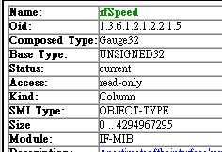
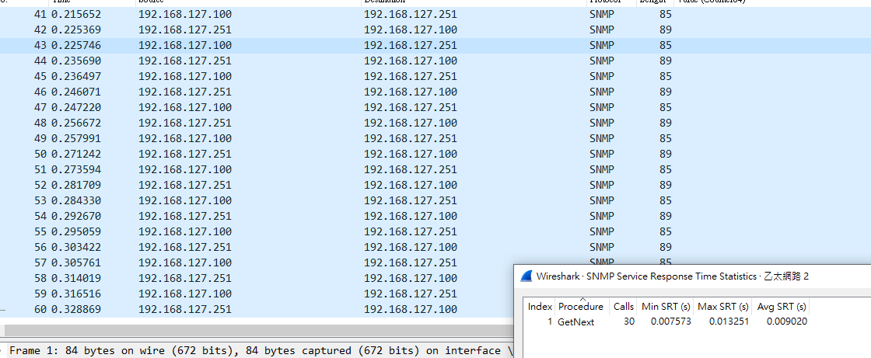
1.3.6.1.2.1.2.2.1.5

Slide 32
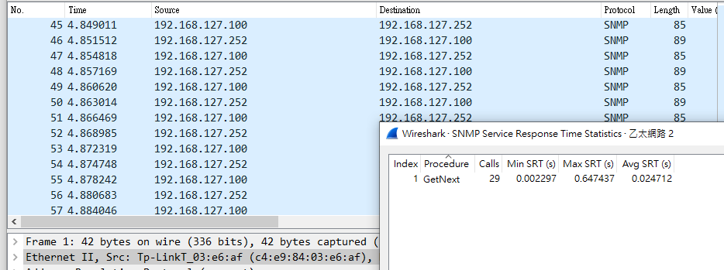
1.3.6.1.2.1.2.2.1.5

Slide 33
Enough to make decision???
找出是哪一個oid(s)在慢?

Slide 34
Outline
導入 proxy:
Walk snmp tree (e.g., 1.3.6.1.2)有缺漏
R/W oid 於現在架構無法採行 proxy
嘗試解決
SNMP-PROXY-MIB
Hack net snmp: 判斷 type 以選擇 proxy or ies-auto-mib
Response Time
Decision
If YES, our to-do-jobs are…

Slide 35
Decision
Not Yet:
效果不顯著
後續如遇到客戶提問 miss oid，需花更多資源去回應

Slide 36
Decision
OK，我們導入:
架構上來看，跳脫ies-auto-mib，有助於往移除 ies-auto-mib邁進
單 Query proxied mib，速度的確快
If YES, To Do JOBs are:
Configured community 設定需 apply to ISS
測試不同的 snmp version 的運作
:?

Slide 37
And…
Schedule Policy and Priority
Linux Switch SNMP@ISS: SCHED_OTHERS, Pri: 200
Linux Switch NET-SNMP: SCHED_RR, Pri: 50
Linux Swtich ISS: SCHED_OTHERS, Pri: 0
Q:
為什麼 ISS 是 OTHERS
看來只要是 OTHERS，就不會參考 priority
不知道 snmpd 是哪裡設成 SCHED_RR，也不知道為什麼 ISS 設定成 SCHED_OTHERS，是誰設的？

Slide 39
後續如果要導入 proxy
對於之前在 ies-auto-mib 回應/轉換的 value，要改在 ISS 中做。如 sys obj ID。

Slide 40
EDS 測試結果
測試 EDS v3.0_2022_0803_1250 和 RD Local Build EDS_v3.0_develop (8/18)
因發現 2.3.6.1.2 無法 walk 完成，故不再深究

Slide 41
ISS SNMP 設成 RR 的結果
安排導入 v4.0

Slide 42
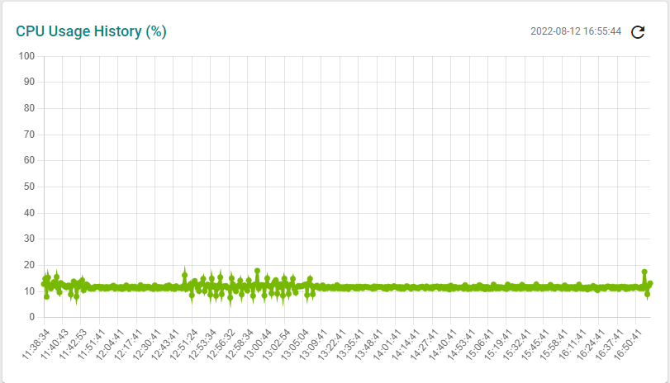
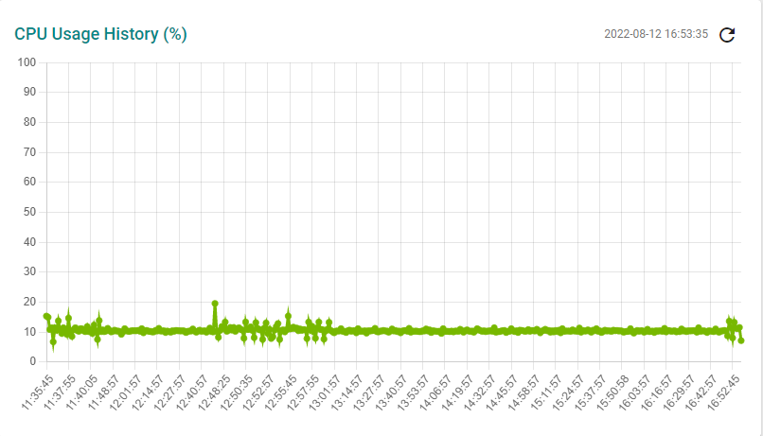
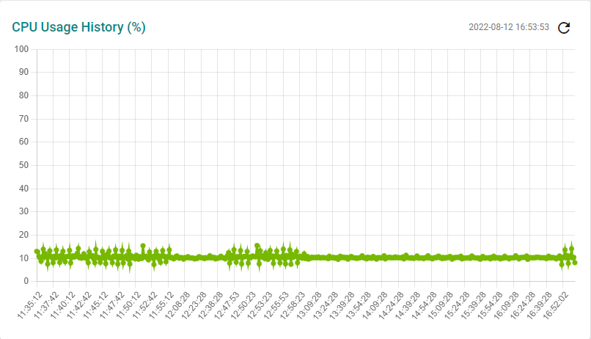
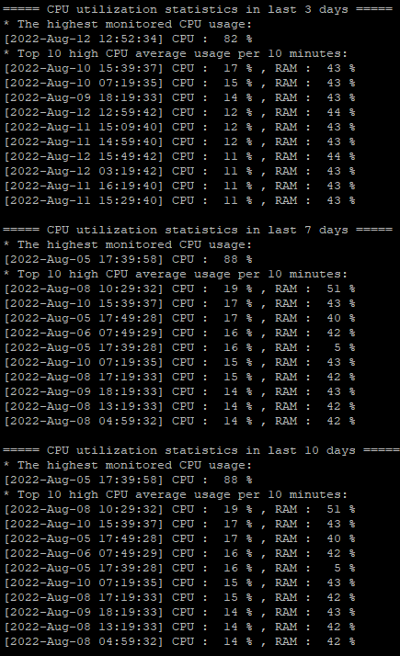
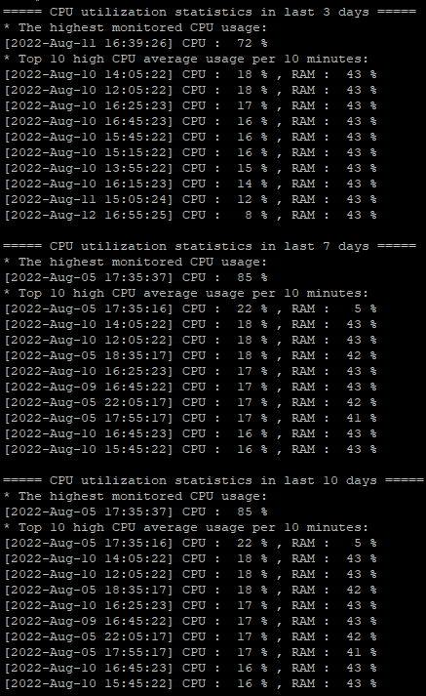
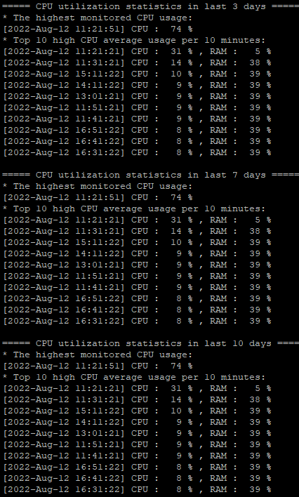
253 (original + sched_RR SNMP@iss)
251 (proxy)
252 (original)

Slide 43
netsnmp_view_subtree_check@vacm.c
register_mib: registering "proxy" at .1.3.6.1.4.1.8691.603.3.2.1.1 with context "(null)"

Slide 44
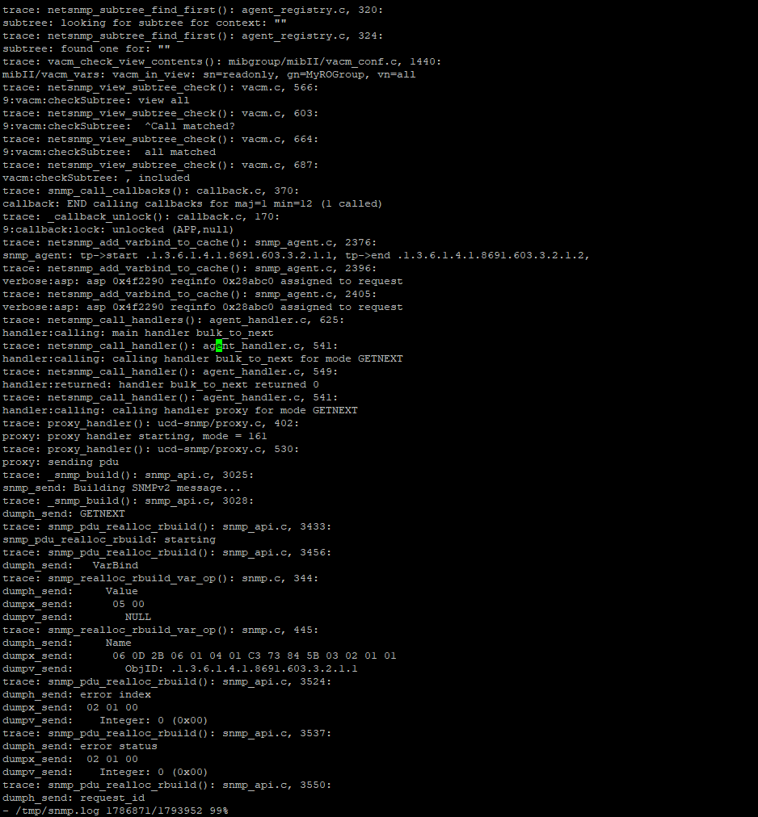

Slide 45
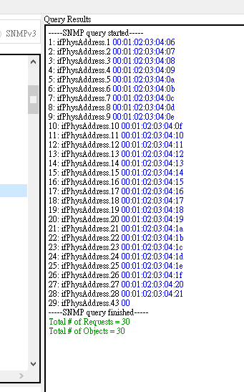
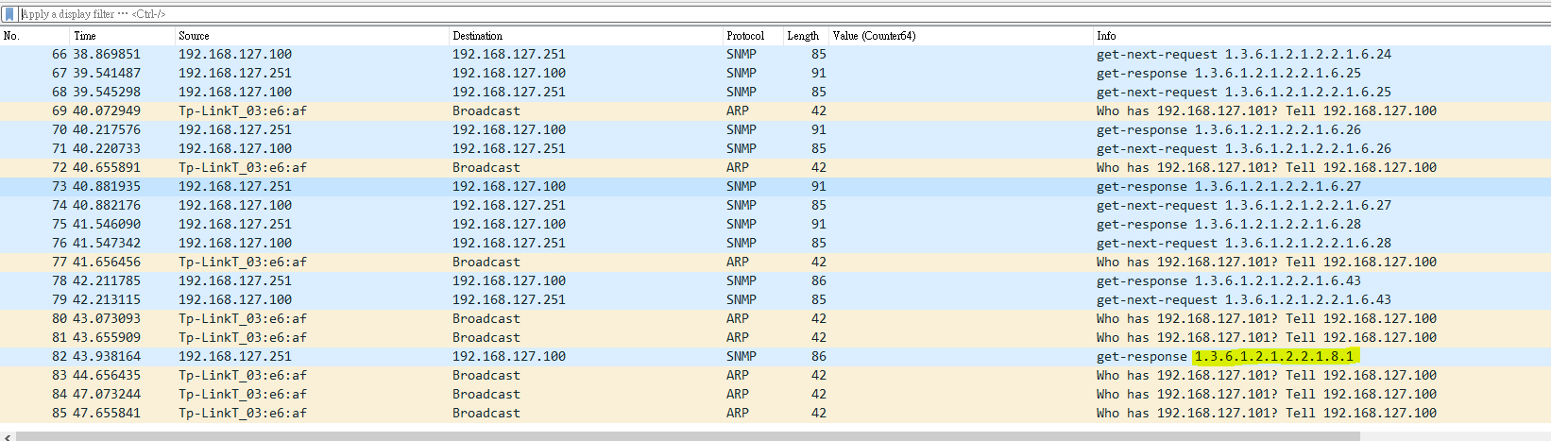

Slide 46
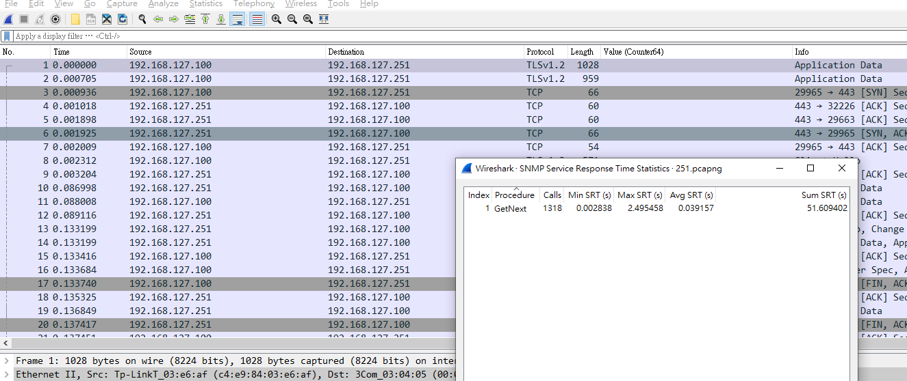

Slide 47
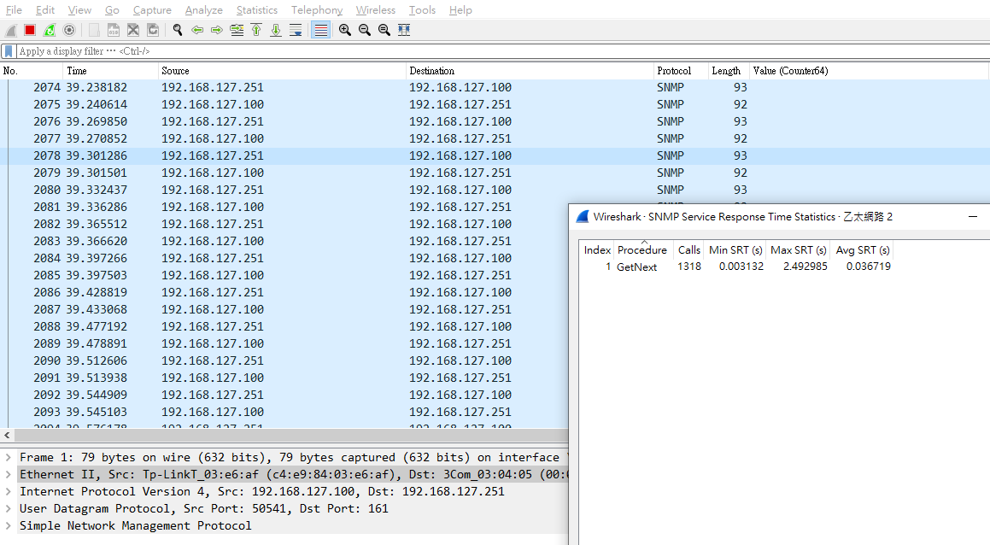

Slide 48
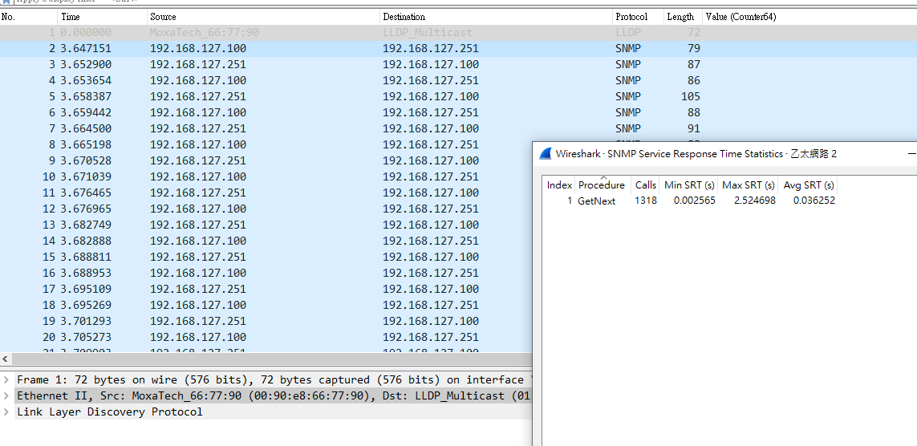

Slide 49
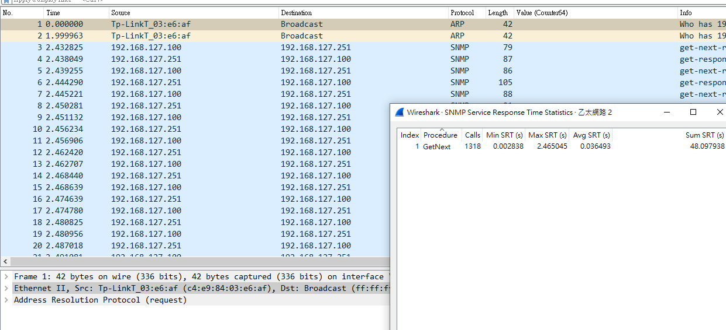

Slide 50
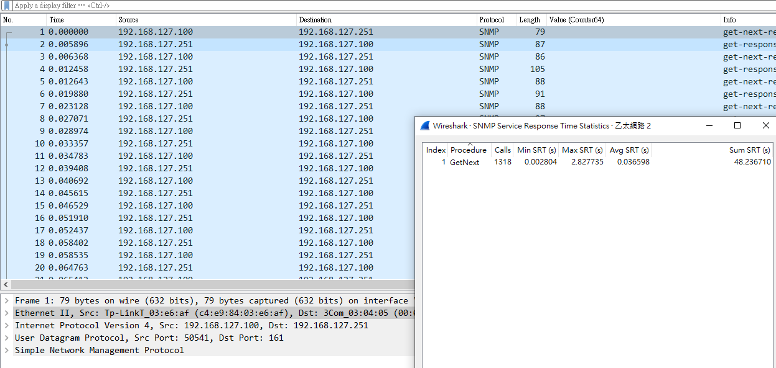

Slide 51
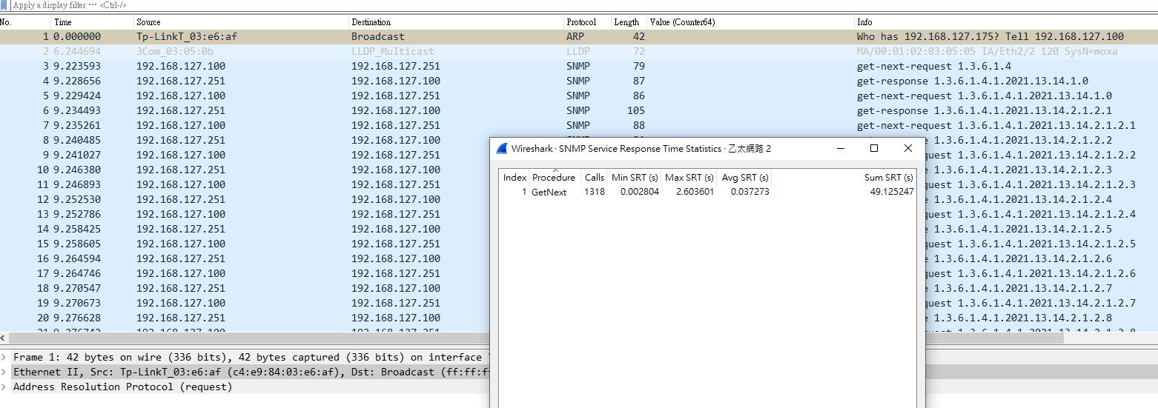

Slide 52
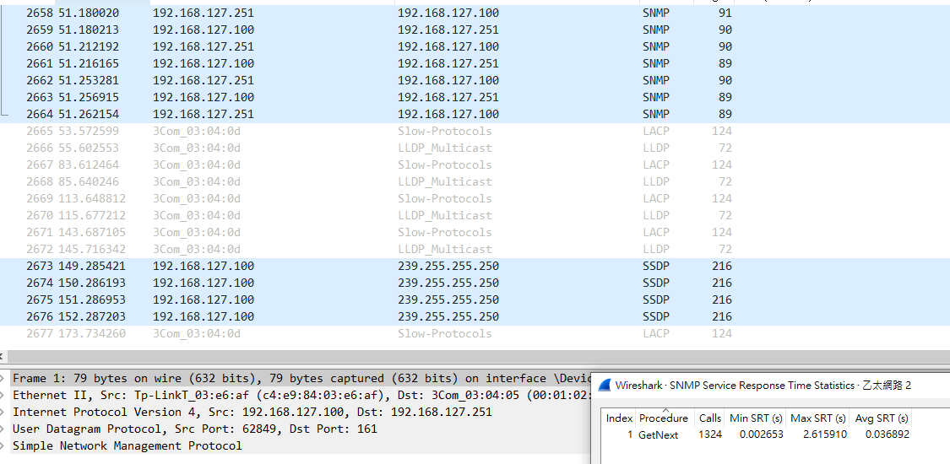

Slide 54
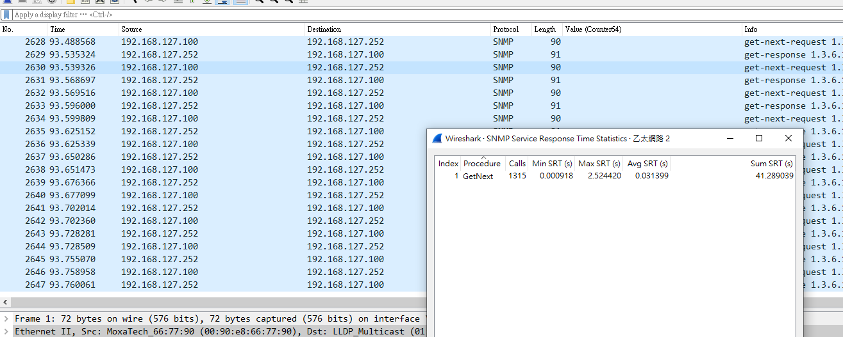

Slide 55
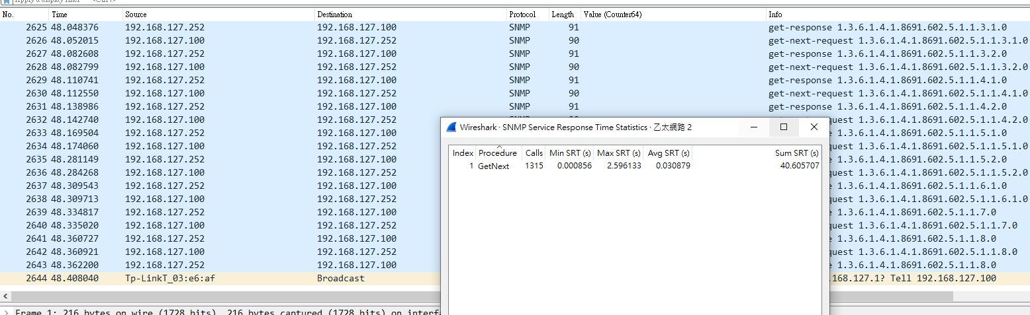

Slide 56
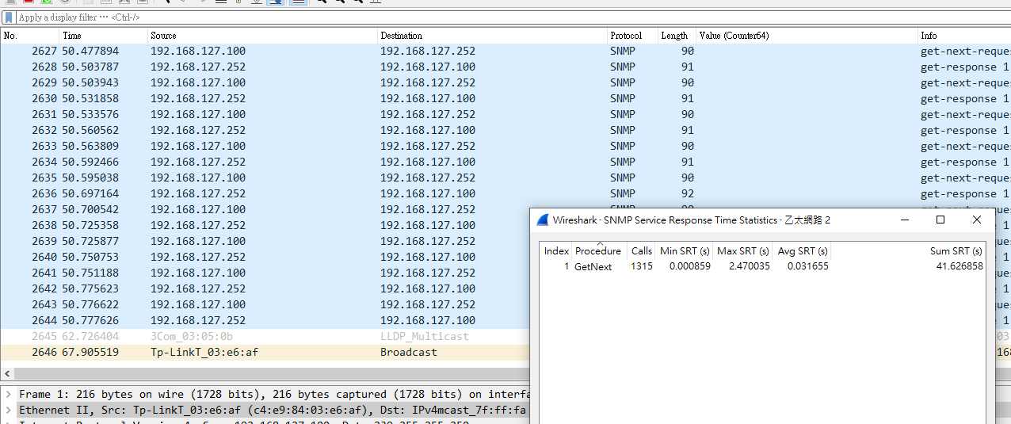

Slide 57
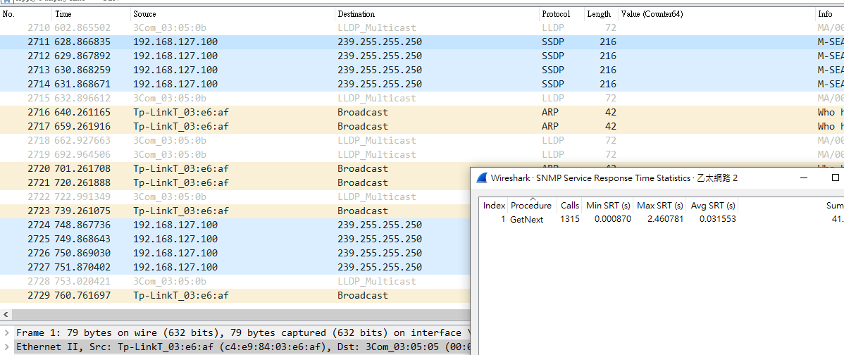

Slide 58
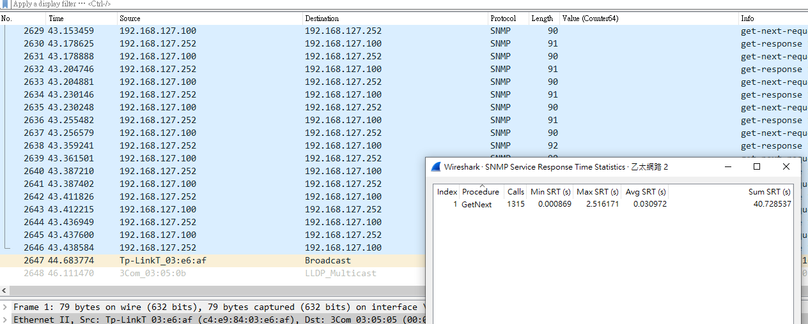

Slide 59
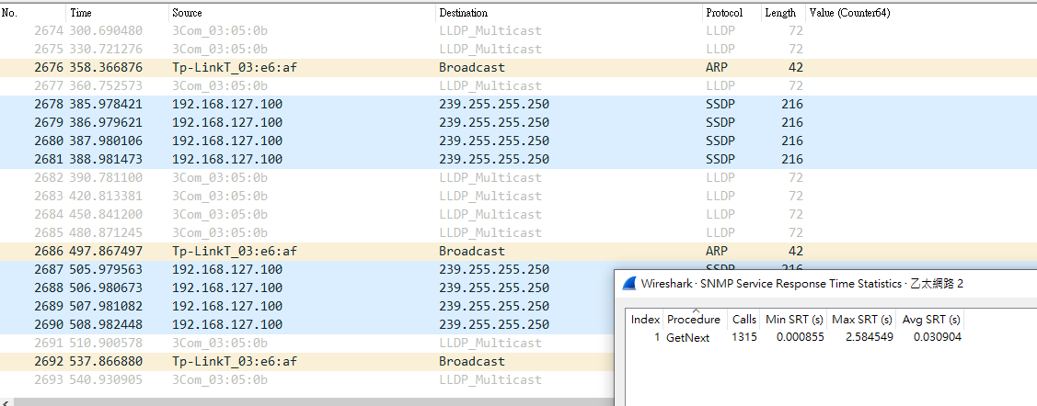

Slide 60
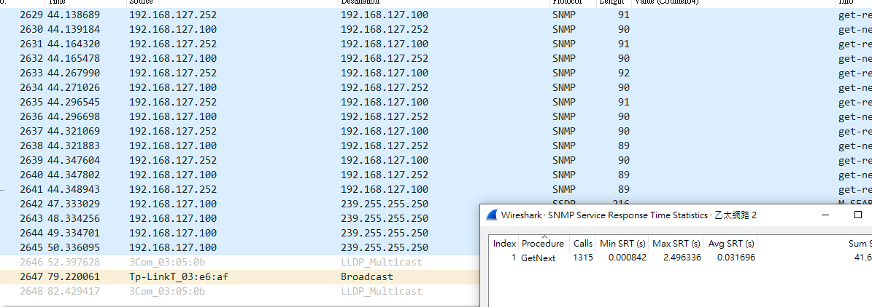

Slide 61
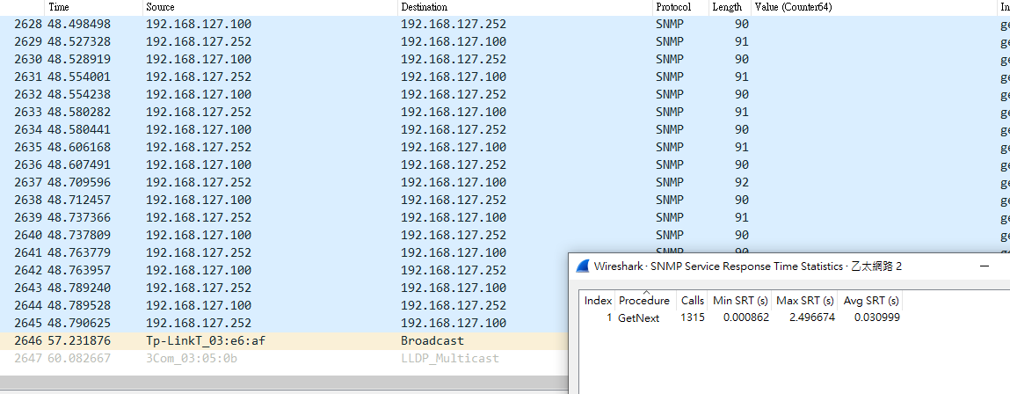

Slide 62
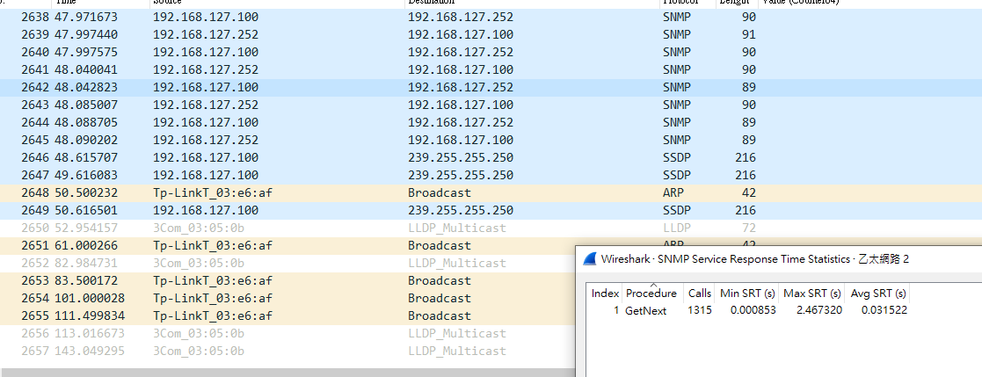

Slide 63
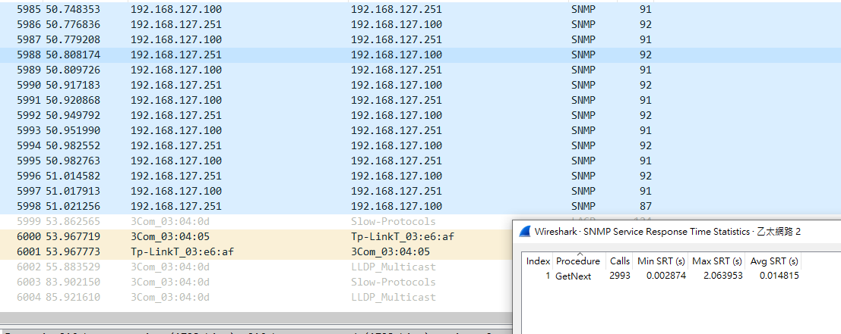

Slide 64
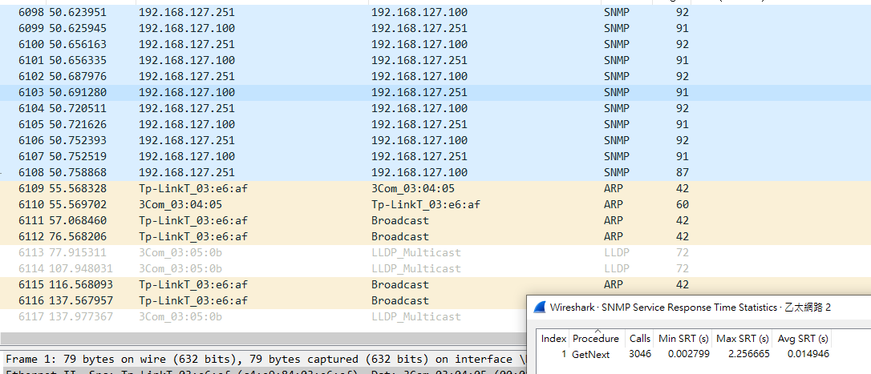

Slide 65
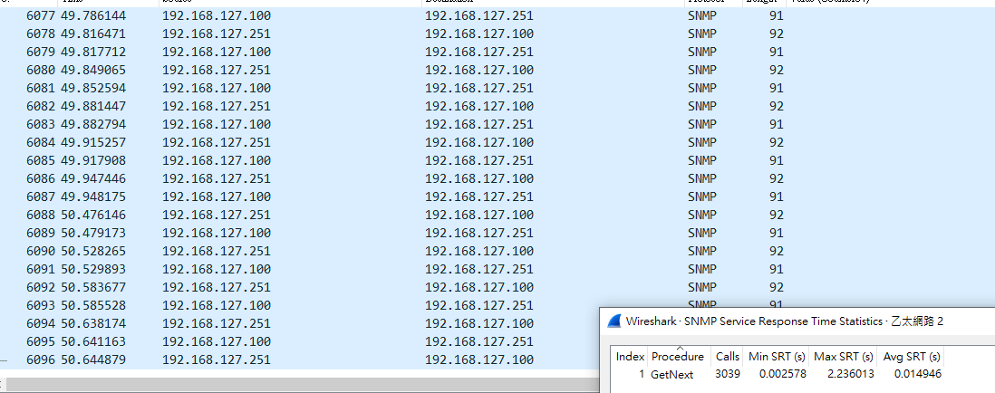

Slide 66
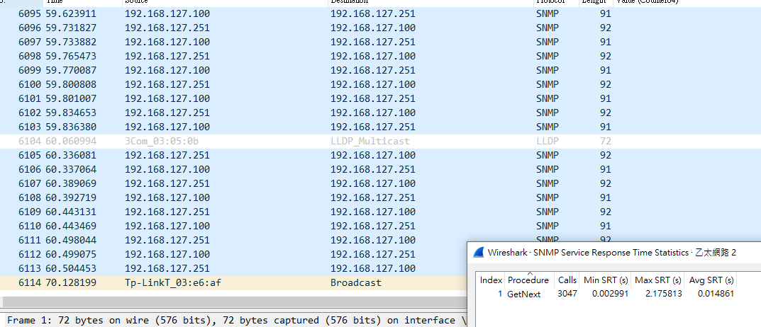

Slide 67


Slide 68


Slide 69


Slide 70


Slide 72


Slide 73


Slide 74


Slide 75


Slide 76


Slide 77


